Slide 1
BUERO VALLEJO
HISTORIA DE UNA ESCALERA
PAU 2020

Slide 2
CONTEXTO LITERARIO DE POSTGUERRA: TEATRO OFICIAL
Se trata de un teatro conservdor y mediocre
Sainetes,
comedias superficiales
dramas patrióticos y religiosos
Es un teatro ideológico dirigido a un público burgués y acomodado
No cuestiona ni al régimen franquista i el papel de la Iglesia como poder fáctico.

Slide 3
CONTEXTO LITERARIO DE POSTGUERRA: TEATRO OFICIAL
AUTORES PRINCIPALES
José María Pemán: El divino impaciente (1933)
Joaquín Calvo Sotelo: La muralla (1954)
Enrique Jardiel Poncela: Eloísa está debajo de un almendro (1940)
Juan Ignacio Luca de Tena: ¿A dónde vas Alfonso XII? (1957)
Alfonso Paso: Juicio contra un sinvergüenza (1952)

Slide 4
CONTEXTO LITERARIO DE POSTGUERRA: TEATRO CRÍTICO ADELANTADO
MIGUEL MIHURA
Tres sombreros de copa (1932, estrenada en 1952)
Acabada con anterioridad a La cantante calva, de Ionesco, que es considerada como la obra que marca el inicio de la tendencia del teatro del absurdo.

Slide 5
CONTEXTO LITERARIO DE POSTGUERRA:TEATRO EN EL EXILIO
Autores españoles que tuvieron que abandonar España como consecuencia de la guerra civil.
Rafael Alberti: El adefesio (1944)
Max Aub: San Juan (1942)
Alejandro Casona: adoptó obras clásicas y, en tono de farsa, textos medievales y cervantinos.
Sancho Panza en la ínsula.

Slide 6
CONTEXTO LITERARIO DE POSTGUERRA: EXILIO INTERIOR
Se pretende contrarrestar la cultura del régimen franquista con un teatro comprometido.
Representantes del Realismo social.
Denuncia de la deplorable situación económica del país.
Busca conmover al espectador y meditar para el cambio y el progreso.
Buscan la superación del teatro burgués de Benavente
Alfonso Sastre
Antonio Buero Vallejo

Slide 7
CONTEXTO LITERARIO DE POSTGUERRA: EXILIO INTERIOR
Posibilismo de Buero
Personalizó una postura de desgaste paulatino del autoritarismo
Uso de alegorías y parábolas para salvar la censura
Pretende obras de calidad, no panfletarias
Compromiso ético y denuncia social y política ajena a la pertenencia a un partido.
Tono reflexivo y reascendente

Slide 8
CONTEXTO LITERARIO DE POSTGUERRA: EXILIO INTERIOR
Teatro de agitación de Sastre
Incita directamente a la acción corrosiva y al ataque contra los estamentos de la dictadura.
La representación se convierte en un acto político antifranquista y marxista.
Carácter existencial y revolucionario.
Obras estrenadas en cenáculos muy reducidos.
Rechazo de la censura.

Slide 9
Historia de una escalera como concepción trágica del teatro
Para Buero HDUE es una tragedia moderna:
“la tragedia no tiene por qué tratar, al modo de los clásicos, los conflictos de los grandes personajes, sino conflictos del hombre común”
“Para que la obra de arte esté viva, ha de expresar implícitamente los problemas generales a través de seres humanos concretos y singulares.”
Buero concibe su teatro como la renovación de la tragedia clásica.
Personajes imperfectos
Atormentados por una miserable sociedad de la que no pueden escapar
El autor plantea la dialéctica entre
libertad humana y
fatalidad del destino (no se puede eludir)

Slide 10
Historia de una escalera como concepción trágica del teatro
HDUE mezcla pesimismo y esperanza, comedia y seriedad y amargura
Nuevo concepto de tragedia
Situaciones conflictivas
Tratamiento de contrastes entre la presión del destino y del determinismo social vs los sueños por liberarse de la opresión

Slide 11
Historia de una escalera como concepción trágica del teatro
Ambivalencia significativa en HDUE
Interpretaciones múltiples basadas en tres dimensiones:
Significado literal: ámbito individual.
El hombre concreto en conflicto con su mundo cotidiano y material.
Alegoría social y política: ámbito social.
Relación con el contexto histórico franquista y defensa de la libertad
Trascendencia filosófica: ámbito existencial.
Meditación sobre la existencia del hombre y su actitud
Reivindicación de lo positivo y optimista frente al pesimismo de la sociedad y la historia.

Slide 12
HDUE como concepción trágica del teatro
Participación de los personajes en la acción
Se cumplen las dos premisas de toda tragedia:
ANAGNÓRISIS
Descubrimiento por parte de un personaje de datos esenciales de su identidad (seres queridos, etc.) ocultos para él hasta ese momento.
Tal revelación altera la conducta del personaje
Toda la trama cambia de dirección como resultado de tal descubrimiento.
CATARSIS
Desahogo y efecto purificador que produce la obra en la contemplación de la acción de los personajes.
Los sucesos dramáticos inquietan y despiertan conciencias.
Ello alcanza a la emoción y al intelecto del público.
Se incita a la reflexión
Se tratan temas trascendentes de la condición humana.
Justicia, codicia, la violencia, el abuso de poder…

Slide 13
RASGOS DE LA RENOVACIÓN TEATRAL DE BUERO: LA DIALÉCTICA BUERIANA
Buero representa el movimiento moderno del teatro en el siglo XX.
Un teatro de indagación escénica y experimentación.
Obra dialéctica que busca la síntesis superadora de dilemas
Realismo-simbolismo
Tradición-innovación
individuo-colectividad
Transformó el panorama teatral de posguerra en España con alardes dramatúrgicos e indagación estética
Escenografía con innovaciones que rompen el academicismo de los salones burgueses.
Importancia de la luminotecnia
Incorporación de efectos especiales
Polifonía de registros en los personajes
Relevancia de la estructura

Slide 14
RASGOS DE LA RENOVACIÓN TEATRAL DE BUERO: LA DIALÉCTICA BUERIANA
Las temáticas dominantes reflejan un mundo en transformación.
Relación entre propuesta escénica y significación del drama consustancial en Buero.
Ambigua y multivalente realidad
Tema latente: el problema de España, la dictadura
Opta por la dialéctica frente a las certidumbres simplistas o maniqueas
Rechazo del dogmatismo. Intención ética
La sociedad dificulta el desarrollo íntegro de la propia personalidad.
Las taras físicas (ceguera en El concierto de San Ovidio) locura en El sueño de la razón…
Dialéctica entre es espectáculo y la recepción del público.
El espectáculo influye en el público
Sinergia de identificación aristotélica (identificación con el personaje: catarsis) y de distanciamiento brechtiano (la obra se centra en las ideas y decisiones y no en intentar sumergir al público en un mundo ilusorio para evitar así la catarsis. Busca en el público un distanciamiento emocional, objetividad, razón frente a emoción)
Dialéctica del perspectivismo histórico
Conexión entre el pasado y el presente.

Slide 15
TRAYECTORIA TEATRAL: ETAPAS
TEATRO EN DICTADURA
1. 1948-1957: REALISMO IMPACABLE YS IMBOLISTA
Drama social y existencial
Historia de una escalera (1948)
En la ardiente oscuridad (1950)
2. 1858-1970. DRAMA HISTÓRICO: PARÁBOLA DEL PRESENTE.
Mayor complejidad simbólica
Un soñador para un pueblo (1958)
El concierto de san Ovidio (1976)
3. 1967-1977. TEATRO DE LA BÚSQUEDA DE LA VERDAD
Teatro narrativo, con personajes intermedios que cuentan la acción al público.
El tragaluz (1967)
La doble historia del doctor Valmy (1976)
4. TEATRO EXPERIMENTAL: NECESIDAD DE REBELDÍA, EFECTOS DE INMERSIÓN
Teatro ético y antropológico con contenidos sociales y políticos explícitos.
El sueño de la razón (1970)
La fundación (1974)
TEATRO EN DEMOCRACIA
5. DRAMAS DE LA CONCIENCIA CULPABLE
Punto de vista subjetivo
Misión al pueblo desierto (1999)

Slide 16
ESTRUCTURA Y CONTENIDO
3 actos
No hay desarrollo tradicional de planteamiento, nudo y desenlace.
Los actos acaban en sendos momentos de intriga y futuro presumible pero incierto
Lo esperable no siempre acontece.
El final es abierto.

Slide 17
ESTRUCTURA Y CONTENIDO
No se diferencian las escenas
Las escenas se diferencian por la aparición o desaparición de personajes.
Hoy podemos diferenciarlas por las diferentes acciones o situaciones que se producen.
Podemos señalar las siguientes 13 escenas del acto I
La luz
¡Qué importa que no tengan dinero!
A la lechería
¡Déjame en paz!
El tiempo lo dirá todo
Ya has pidongueado bastante
Soy mayor de edad
Te juro que te tiro…
Tengo que decirle algo
Nuestra única alegría
¡Vete! No puedo soportarte
La sal de la vida
¡Qué felices seremos!

Slide 18
Acto II
¡Solas, hija mía!
Me duelen muchas cosas
Ya saldremos todos adelante
El cuento que colocabas a todas
A comer, princesa
¡Cállate tú, mosquita muertea!
Acéptame, te lo suplico
¡Ni mentármela siquiera!
Padre te quiere
¡A mí nunca me has querido!
Hoy tiene motivo para entristecerse

Slide 19
Acto III
¡Qué escalerita!
¡¿A la oficina?
¡Los pasteles!
Me ahogo en casa
¿No ves que ya soy vieja?
¡Qué pongan otra!
Lo nuestro no puede ser
Te voy a cortar la lengua
No os comprendo
¡Qué iguales somos!
¡Dichoso corazón!
La pelea
Tenemos que ser más fuertes

Slide 20
La vida de los personajes acaece fuera de escena
Cada acto transcurre en unos instantes de un día.
Lo relevante de la trama es lo que no se ve.
La apariencia de la acción es que apenas ocurre nada
Vemos unos minutos de la vida de los personajes
La unidad de acción es proporcionada por el fracaso y la frustración de los personajes
Hasta llegar al porvenir abierto de la tercera generación
El dramaturgo deja al espectador con la pregunta:
¿Volverá a suceder lo mismo?
¿Hay esperanza en el progreso?

Slide 21
Repeticiones, contrastes y paralelismos que dan unidad a la obra
PÁGINA 324

Slide 22
ACTO I

Slide 23
ACTO II

Slide 24
ACTO III

Slide 25
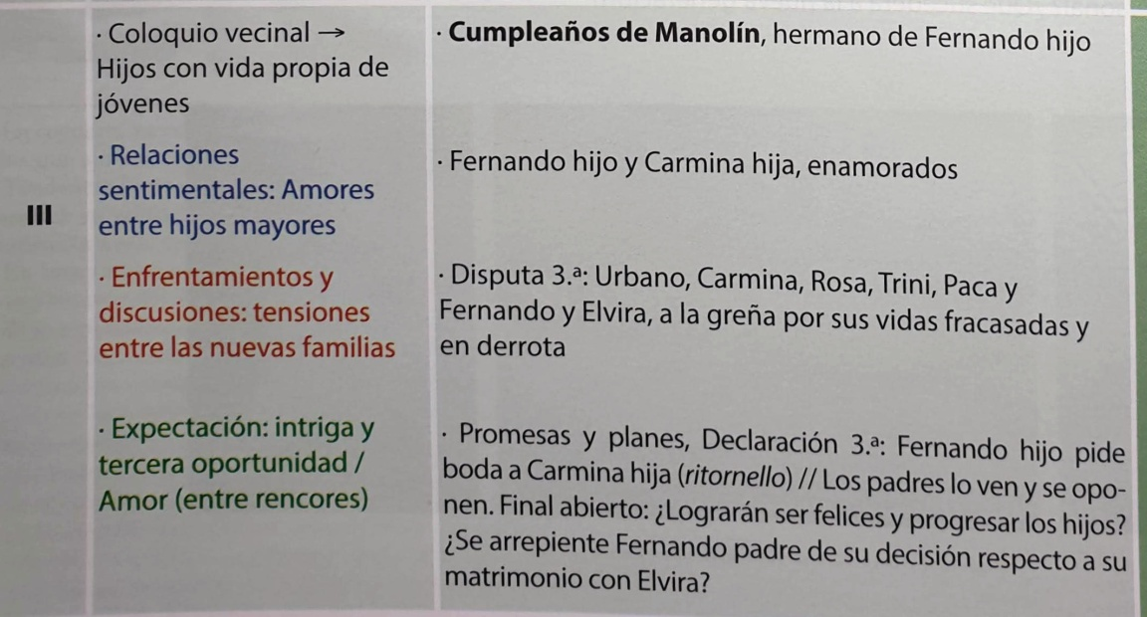

Slide 26
Conclusiones de la estructura dramática
La acción dramática adquiere tensión
En cada acto hay
una disputa violenta
una declaración amorosa
Ello permite orientar la sensación de esperanza para un cambio encarnada en los más jóvenes

Slide 27
ACTOS | DISPUTA AGRESIVA (CON AMENAZAS; SIEMPRE TRAS DECISIONES EQUIVOCADAS) | DECLARACIÓN AMOROSA (ACEPTADA; PREPARATIVO DE UNIÓN, A VECES FRUSTRADA)
I | Urbano y Pepe, vividor yvago que humilla a Rosa | Fernando y Carmina
II | Urbano (Trini, Sr. Juan) y Pepe (Rosa), para que no destroce ahora a Trini, hermana de Urbano | Urbano a Carmina
III | Urbano, Carmina (Rosa, Trini, Paca) y Fernando, Elvira, que no quieren que sus hijos estén juntos | Fernando hijo a Carmina hija

